Slide 1


Part 01\近期文献阅读
Part 02\近期工作
汇报人：肖慧兰
时间：2024/5/11

Slide 2
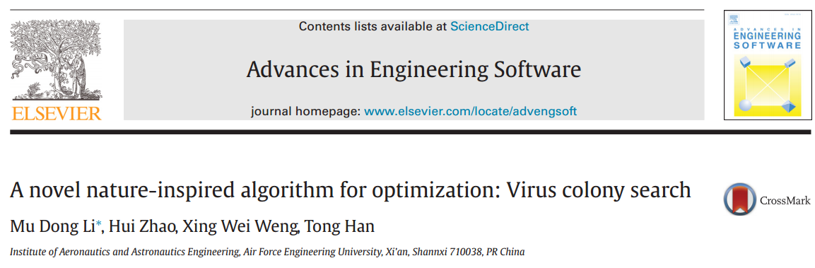
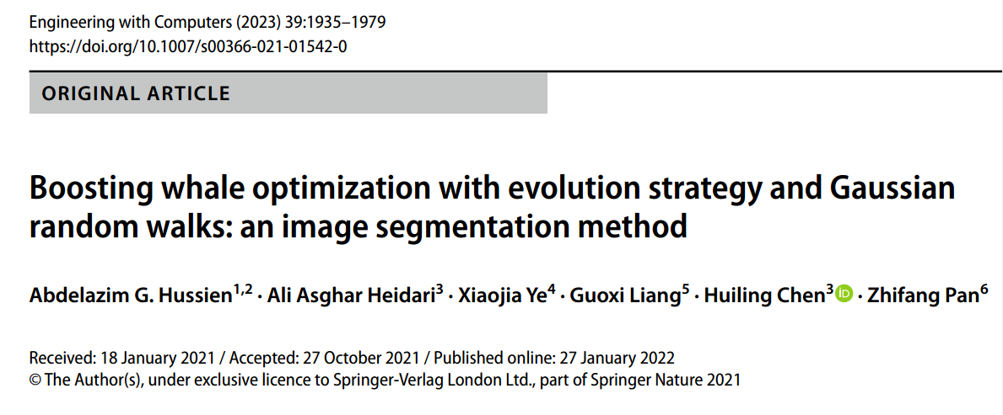
Part 01\近期文献阅读

Slide 3
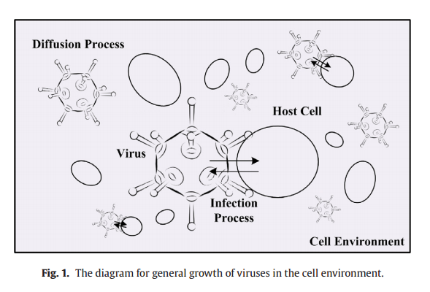

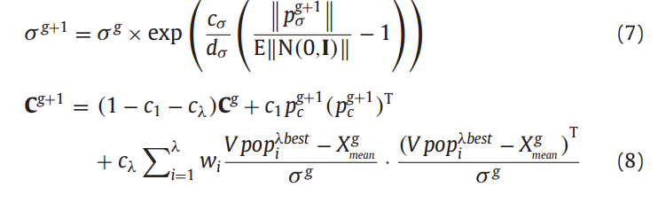
（1）高斯随机游走在寻找全局最优方面有很好的表现，经常被用作描述随机扩散现象的扩散规则。
（2）CMA-ES方法是一种著名的进化算法。它不仅包含突变操作，还通过协方差矩阵自适应(CMA)来考虑个体之间的交互关系，它自适应一个正态搜索(突变)分布的全协方差矩阵。
更新步长σ(g+1)和协方差矩阵C(g+1):

Slide 4

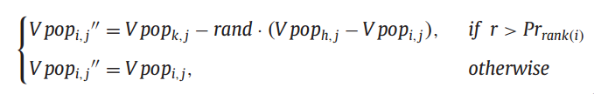
（3）进化策略—免疫反应
Step1:根据病毒群Vpop的适应度值计算性能排名Pr，公式为:
Step2:进化病毒个体：

Slide 5
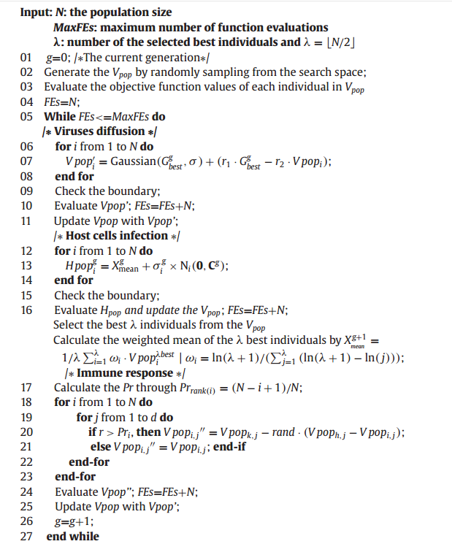

Slide 7

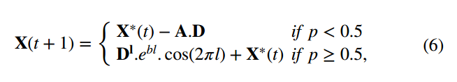
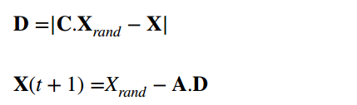
WOA算法：
（1）模拟了座头鲸的觅食行为。鲸鱼有一种特殊的狩猎技术，叫做气泡网进食或9形进食。然后，其他智能体尝试改变它们的位置向量，以获得最佳位置：
（2）模拟开发阶段，有两种方法:(1)收缩包围:通过减少关于Eq.(4)的值来获得。注意A是[- a, a]之间的随机值。(2)螺旋更新:这个阶段实现了鲸鱼和猎物之间的距离:
（3）在探索(多样化)阶段，用1 ≺ A ≺ −1来对个体进行更新。下面是表示勘探阶段的数学表达式:

Slide 8
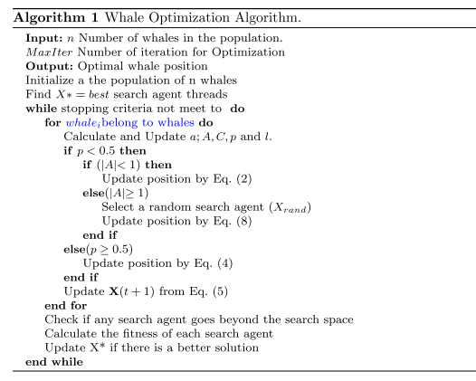

Slide 9
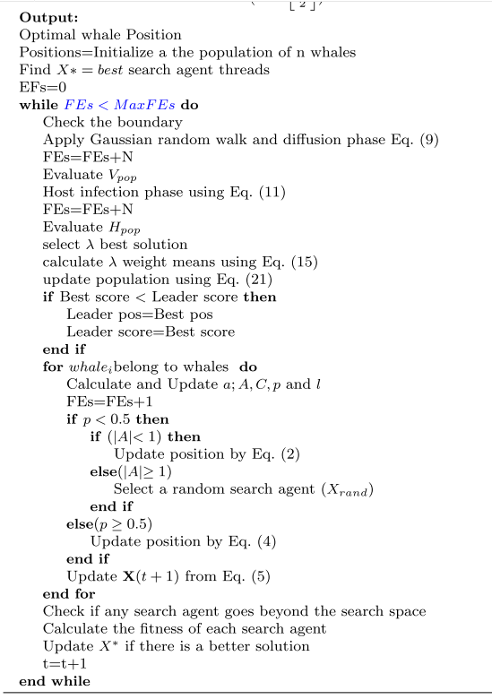
VCSWOA算法
基本WOA存在一些核心局限性，特别是在解决复杂问题时，主要是多模态函数和高维函数。WOA的主要缺陷是陷入局部最优和收敛速度慢的问题。
为了提高WOA方法的收敛速度和避免局部最优。提出了VCSWOA算法。在这里，VCS算法的组件致力于进行强化漂移，使WOA算法更能避免局部最优，这将反映出开发能力的提高。另一方面，WOA的传统核心被用来处理我们在围绕特征域的区域进行组织良好的搜索时所需的探索模式。通过这种方式，我们可以在开发和勘探程序之间达到良好的协调平衡。
VCSWOA的伪代码如算法所示，其工作原理如下:在初始状态下随机生成一个初始鲸鱼种群。然后，通过高斯漫步、CMA-ES和进化策略三个阶段，进一步进化VCS中未成熟群体:即病毒扩散、宿主细胞感染和免疫反应。之后，根据p和|A|值完成每个搜索代理位置的更新阶段。

Slide 10
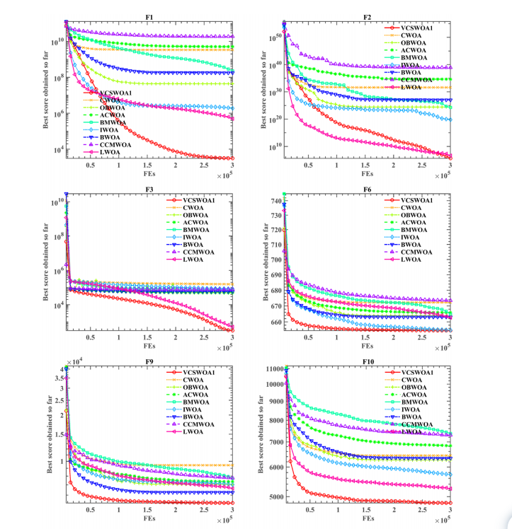
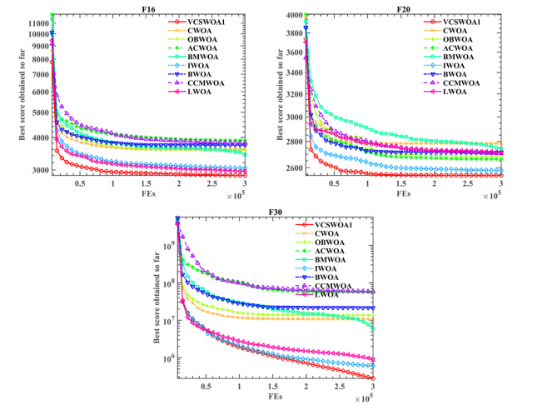

Slide 11
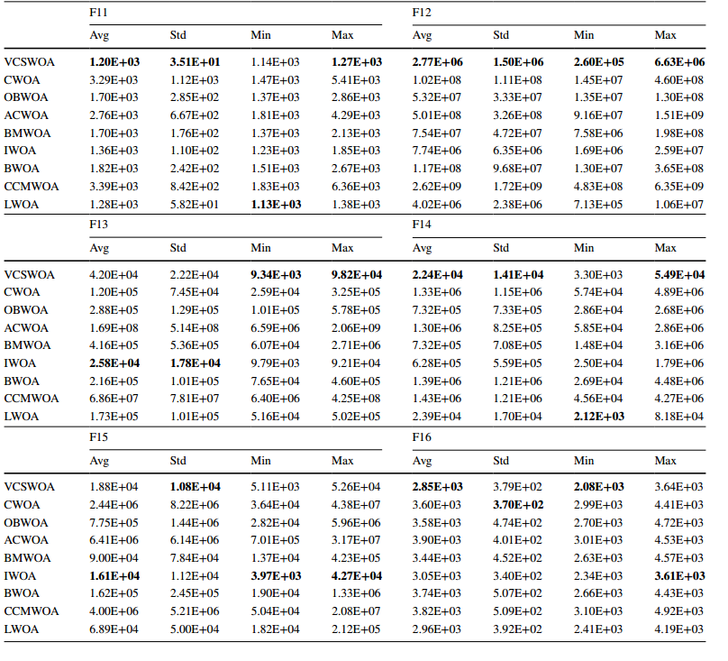

Slide 12
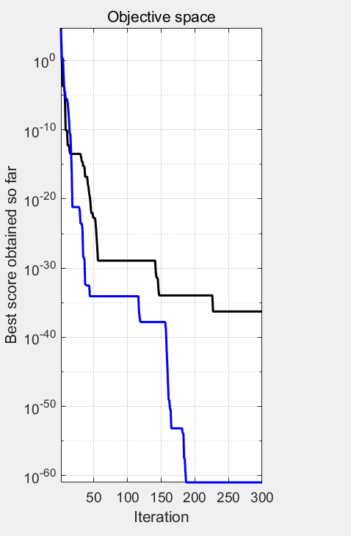
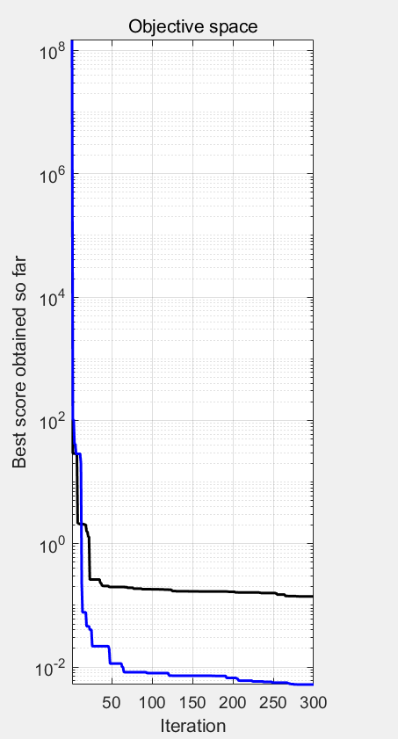
Part 02/近期工作

Slide 13

感谢倾听

